Slide 1

NHIỆT LIỆT CHÀO MỪNG CÁC VỊ ĐẠI BIỂU
VỀ DỰ HỘI THI GVCN CẤP HUYỆN NĂM HỌC 2023 - 2024
NHIỆT LIỆT CHÀO MỪNG CÁC VỊ ĐẠI BIỂU
VỀ DỰ HỘI THI GVCN CẤP HUYỆN NĂM HỌC 2023 - 2024
MÔN: HOẠT ĐỘNG TRẢI NGHIỆM
SINH HOẠT THEO CHỦ ĐỀ:
HÀNH VI XÂM HẠI TÌNH DỤC
Giáo viên: Nguyễn Thị Dinh
Sinh năm: 1996
Trường: Tiểu học Hiệp Hòa

Slide 5


Hoạt động 1: Nhận diện nguy cơ bị xâm hại tình dục

Slide 6
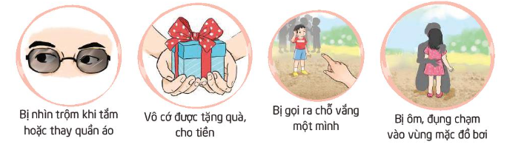
Quan sát tranh và nêu những tình huống trẻ em có nguy cơ bị xâm hại tình dục

Slide 11
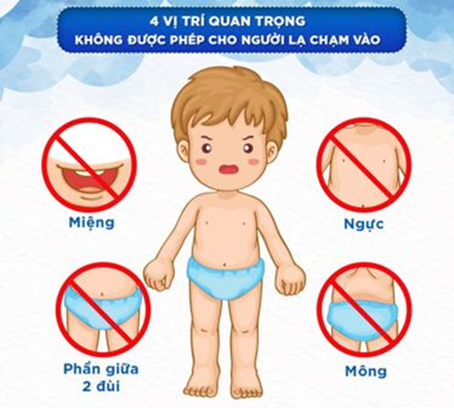

Slide 12
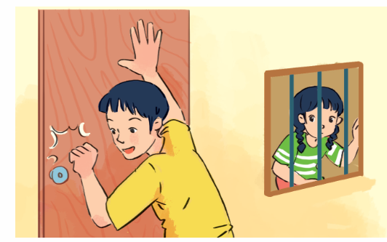

Có người lạ gõ cửa khi em ở nhà một mình

Slide 13
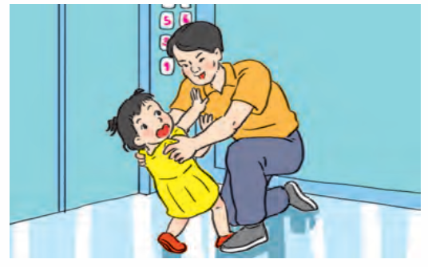
Bị ôm chặt, va chạm khiến em khó chịu

Slide 14
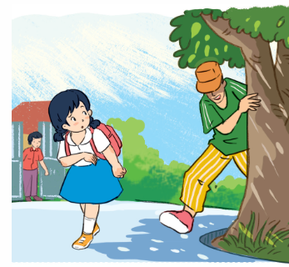
Bị người lạ đi theo và nhìm chằm chằm một cách bất thường

Slide 15

GHI NHỚ
1. Những địa điểm thường dễ xảy ra tình huống bị xâm hại tình dục: mọi nơi thường là nơi vắng vẻ, chỗ tối, riêng tư,…
2. Thời gian có thể bị xâm hại: bất cứ lúc nào.
3. Người có thể thực hiện hành vi xâm hại tình dục: bất cứ ai có thể là người lạ, người quen, ở mọi lứa tuổi…
4. Các hành vi như:
Bị nhìn trộm khi tắm hoặc thay quần áo.
Người lạ vô cớ tặng quà, cho tiền.
Bị gọi ra chỗ vắng một mình.
Bị ôm, đụng chạm vào vùng mặc đồ bơi.
Bị nhìn chằm chằm một cách bất thường.
Bị ép phải xem những hình ảnh, phim có nội dung không lành mạnh.

Slide 16
Hoạt động 2: Phòng tránh bị xâm hại tình dục

Slide 17

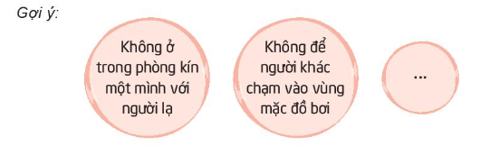
Cùng nhau thảo luận cách phòng và nêu ý tưởng thiết kế sản phẩm thể hiện phòng tránh nguy cơ xâm hại tình dục.
Thảo luận nhóm

Slide 18
Cùng nhau thảo luận cách phòng và nêu ý tưởng thiết kế sản phẩm thể hiện phòng tránh nguy cơ xâm hại tình dục.
Lưu ý: Lựa chọn hình thức thể hiện (cắt dán, vẽ, sáng tác thơ, vè, lời đọc rap, điệu nhảy…)
Thảo luận nhóm 4

Slide 19


Notes:
Thiết kế: Hương Thảo – Zalo 0972115126. Các nick khác đều là giả mạo

